Slide 1
第三讲
为有牺牲多壮志 敢教日月换新天
——为什么农村包围城市是革命成功之路
一、人间正道是沧桑：马克思主义经典作家论无产阶级革命道路
二、创业艰难百战多：中国革命道路的艰辛探索
三、万木霜天红灿烂：中国革命新路成功的奥秘

Slide 2

愿以我的成功的事业报你对我的恩爱
——左权致叔父左铭三（节选）
（1937年9月18日）
叔父:
我虽一时不能回家，我牺牲了我的一切幸福，为我的事业来奋斗，请相信这一道路是光明的、伟大的，愿以我的成功的事业，报你与我母亲对我的恩爱，报我林哥对我的培养。
……
侄字林
九月十八日晚于山西之稷山县

Slide 3
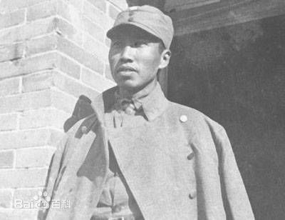
人物介绍
左权，又名左字林，1905年生，湖南醴陵人。 1925年加入中国共产党，同年赴苏联留学深造。1930年回国后，被派到中央革命根据地工作，参加了中央苏区历次反“围剿”作战和长征。抗战时期，任八路军副参谋长。1942年5月，在山西辽县（今左权）与日军激战，不幸牺牲，时年37岁。
诚如左权在其信中写的那样，千百万中国共产党人始终坚定中国革命必胜的信念，不怕艰苦，敢于牺牲，探索以农村包围城市、武装夺取政权这一革命道路，并最终走向了成功。

Slide 4
一、人间正道是沧桑：马克思主义经典作
家论无产阶级革命道路
（一）马克思、恩格斯关于无产阶级革命道路的论述
革命是历史的火车头。
——马克思
共产党人不屑于隐瞒自己的观点和意图。他们公开宣布：他们的目的只有用暴力推翻全部现存的社会制度才能达到。
——马克思、恩格斯
无产阶级不通过暴力革命就不可能夺取自己的政治统治，即通往新社会的唯一大门。
——马克思
社会党夺取政权已成为可以预见的将来的事情。然而，为了夺取政权，这个政党应当首先从城市走向农村，应当成为农村中的一股力量。
——恩格斯

Slide 5
马克思主义是关于工人阶级和全人类解放的科学。
马克思、恩格斯创立了暴力革命学说，解决了无产阶级革命道路的选择问题。
恩格斯晚年提出了德国社会党应当成为农村中的一股力量的思想。
1842
1847
1848
1894
恩格斯
《国内危机》
马克思
《哲学的贫困》
马克思、恩格斯
《共产党宣言》
恩格斯
《法德农民问题》

Slide 6
（二）列宁关于俄国革命道路的论述
无产阶级不能简单地夺取国家政权，也就是说，不能只是把旧的国家机构转到新的人手中，而应当打碎、摧毁这个机构，用新的机构来代替它。
——列宁
用暴力打碎陈旧的政治上层建筑，即打碎那由于和新的生产关系发生矛盾而到一定的时机就要瓦解的上层建筑。
——列宁
剥削者，残暴的地主，资本家阶级是说不服的。社会主义革命证实了大家所见到的事情——剥削者进行激烈的反抗。被压迫阶级受的压迫愈大，他们愈是接近于推翻一切压迫和一切剥削，被压迫的农民和被压迫的工人愈是坚决地发挥他们的首创精神，剥削者的反抗就愈是疯狂。
——列宁

Slide 7
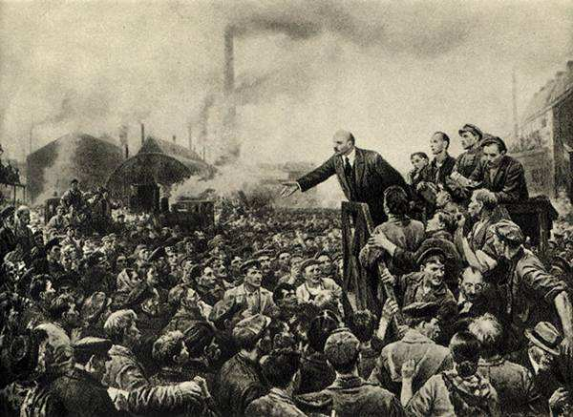
列宁根据阶级斗争、暴力革命和无产阶级专政的学说，制定了一条正确的俄国革命路线，即通过先城市后乡村的武装起义道路夺取政权，坚持布尔什维克党的领导，建立无产阶级专政。
1917年11月6日，革命的枪声在彼得格勒打响。11月7日，俄国十月革命全面爆发。俄国无产阶级经过
英勇斗争，取得了革命的胜利。
“神圣的法令”——《土地法令》
俄国革命在城市起义成功后向农
村发展时，广大农民积极投入推翻
地主阶级、建立农村苏维埃的斗
争，保证了十月社会主义革命的
全面胜利。

Slide 8
（三）中国共产党人关于中国革命道路的论述
共产党的任务，基本地不是经过长期合法斗争以进入起义和战争，也不是先占城市后取乡村，而是走相反的道路。
——毛泽东
毛泽东同志根据中国的具体条件指明了革命的具体道路，在军阀割据的时候，在敌人控制薄弱的地区，领导人民建立革命根据地，用农村包围城市，最后夺取了政权。
——邓小平
我们党团结带领人民找到了一条以农村包围城市、武装夺取政权的正确革命道路，进行了二十八年浴血奋战， 完成了新民主主义革命，一九四九年建立了中华人民共和国，实现了中国从几千年封建专制政治向人民民主的伟大飞跃。
——习近平

Slide 9
以毛泽东为主要代表的中国共产党人，历经艰辛，探索出一条具有中国特色的革命新路。
《中国的红色政权为什么能够存在？》（1928）
《井冈山的斗争》（1928）
《星星之火，可以燎原》（1930）
《中国革命战争的战略问题》（1936）
《论持久战》（1938）
《战争和战略问题》（1938）
《中国革命和中国共产党》（1939）
《论联合政府》（1945）
中国革命新路：不同于法国巴黎公社在首都起义夺取政权的模式，
也不同于俄国十月社会主义革命的模式，
更不同于近代中国农民运动和旧式的资产阶级革命。

Slide 10








以毛泽东为主要代表的中国共产党人有力地回答了“怎样坚持马克思主义、坚持什么样的马克思主义”这个核心问题， 走出了一条独具中国特色的以农村包围城市、武装夺取政权的革命道路。
完成新式的资产阶级民主革命，即新民主主义革命
中国革命新路的
最终奋斗目标
在中国共产党的领导下，建立社会主义制度，最终实现共产主义
第一阶段
第二阶段
对生产资料私有制进行社会主义改造，由新民主主义社会进入社会主义社会。

Slide 11
二、创业艰难百战多：中国革命道路的艰辛探索
（一）敢问路在何方：中国革命新路的开辟
1. 解散、投降，还是继续革命
1921年7月，中国历史上发生了开天辟地的大事变——中国共产党成
立。
1924—1927年：国共两党合作，推动了国民大革命运动的迅速开展。然而，蒋介石、汪精卫相继叛变革命，大革命遭遇失败。
中国共产党人面临着生死抉择：
解散、投降，还是继续革命？

Slide 12
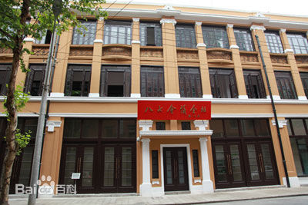
中国共产党人义无反顾地肩负起继续革命的历史使命。
1927年8月1日，南昌起义打响了武装反抗国民党反动派的第一枪，开创了中国共产党独立领导革命战争和创建人民军队的新时期。但为了争取和团结国民党左派，起义部队打出的是“左派国民党”的旗帜。
2. 举“左派国民党”旗帜还是打出共产党旗帜
1927年8月7日，八七会议确立了实行土地革命和武装起义的方针。但是认为共产党还不应当丢掉“左派国民党”旗帜。
汉口八七会议旧址

Slide 13
以毛泽东为代表的中共湖南省委在残酷的现实中进一步认识到，必
须放弃“左派国民党”的旗帜，坚决地树立自己的旗帜。
1927年9月19日，中共中央临时政治局会议通过《关于“左派国民
党”及苏维埃口号问题决议案》，决定放弃“左派国民党”的旗帜。
1927年10月10日，中共发表《中国共产党为辛亥革命纪念告民众
书》，指出要在中国共产党的旗帜之下开展革命。

Slide 14
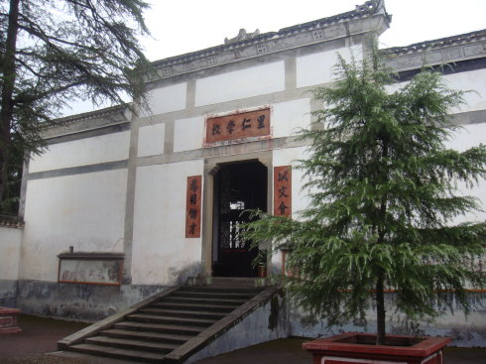
3. 当革命的“山大王”
“文家市决策”:
1927年9月19日，在秋收起义遭到挫折之后，毛泽东在湖南浏阳文家市主持中共前敌委员会会议，力主向湘南退兵，到广大农村和山区去发动农民群众，实行土地革命，开展游击战争，去当革命的“山大王”。
秋收起义文家市会师旧址

Slide 15
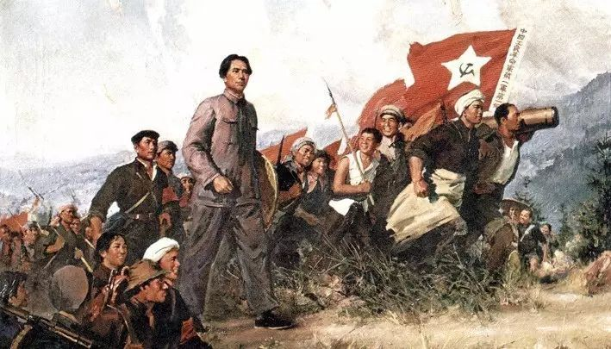
毛泽东在带领秋收起义部队转兵作战中，做出了“引兵井冈”的重大决策，1927年10月开始在井冈山开辟中国第一个农村革命根据地。
井冈山革命根据地的创建，
是中国特色的以农村包围城
市、武装夺取政权革命道路
的伟大开篇。
引兵井冈

Slide 16
（二）愈挫愈奋：在以农村包围城市、武装夺取政权的
道路上砥砺前行
1. 工农武装割据理论答复疑问
分析中国社会和中国革命实际状况，总结井冈山革命根据地的经验，论证小块红色政权能够产生和长期存在的原因和条件，从根本上回答了红军中一部分人存在的“红旗到底打得多久”的疑问，提出了工农武装割据的总概念。
《中国的红色政权为什么能够存在？》
（1928.10）
《井冈山的斗争》
（1928.11）
《星星之火 可以燎原》
（1930年1月）

Slide 17
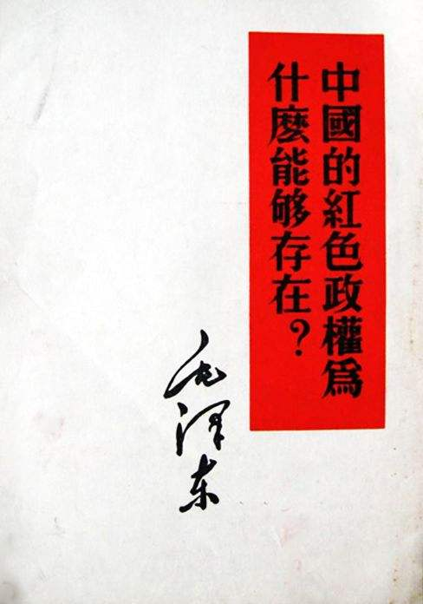
中国的红色政权长期存在并发展的主客观
条件：
1. 中国是帝国主义间接统治的经济落后的半殖民地国家；
2. 这样的政权首先发生和能够长期存在的地方，就是在大革命过程中工农群众首先发
动起来的地方，如湖南、广东、湖北、江
西等省；
3. 全国革命形势继续向前发展；
4. 有相当数量的正式红军的存在；
5. 中国共产党的有力领导和正确政策。

Slide 18
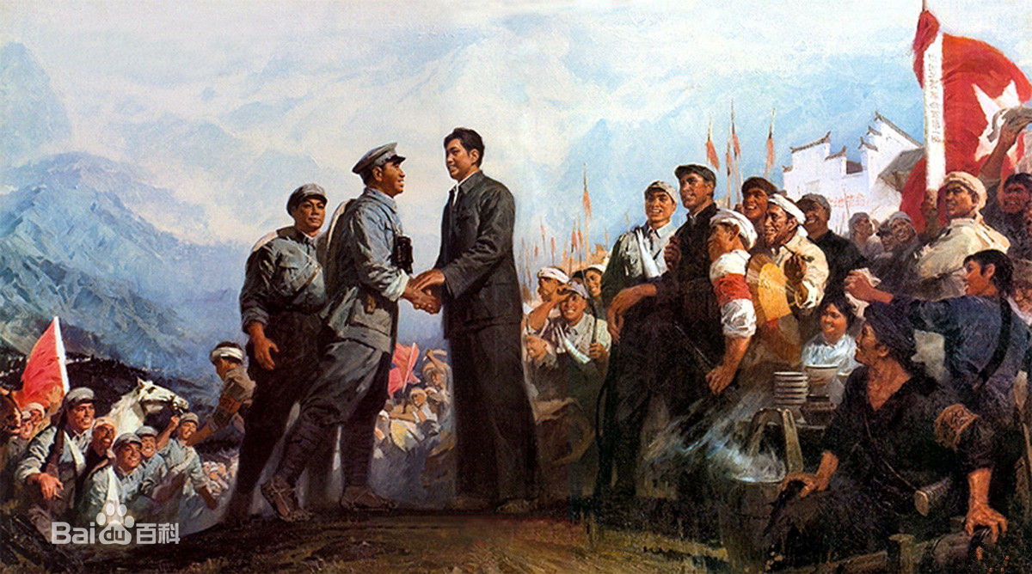
《井冈山的斗争》进
一步分析红色政权存在
和发展的条件：
1. 有很好的群众；
2. 有很好的党；
3. 有相当力量的红军；
4. 有便利于作战的地势；
5. 有足够给养的经济力。
井冈山会师

Slide 19
在中国共产党领导下
以土地革命为主要内容
以农民武装斗争为主要形式
以农村革命根据地为战略阵地
三者紧密结合
实行工农武装割据
工农武装割据的思想为解决以农村为工作中心的问题奠定了基础。
湘赣边界斗争的经验随后在各个革命根据地推广，加快了全国各地农村根据地创建的进程，推动了各地革命形势的发展。

Slide 20

2. 革命根据地蓬勃发展
星星之火，可以燎原
发动农民开展游击战争，实行土地
革命，建立红色政权，革命根据地
蓬勃发展。
赣南闽西革命根据地得到巩固和发
展，鄂豫皖、湘鄂西、湘赣、湘鄂
赣等革命根据地发展到相当规模。
1931年11月7日，中华苏维埃共和
国临时中央政府成立。

Slide 21
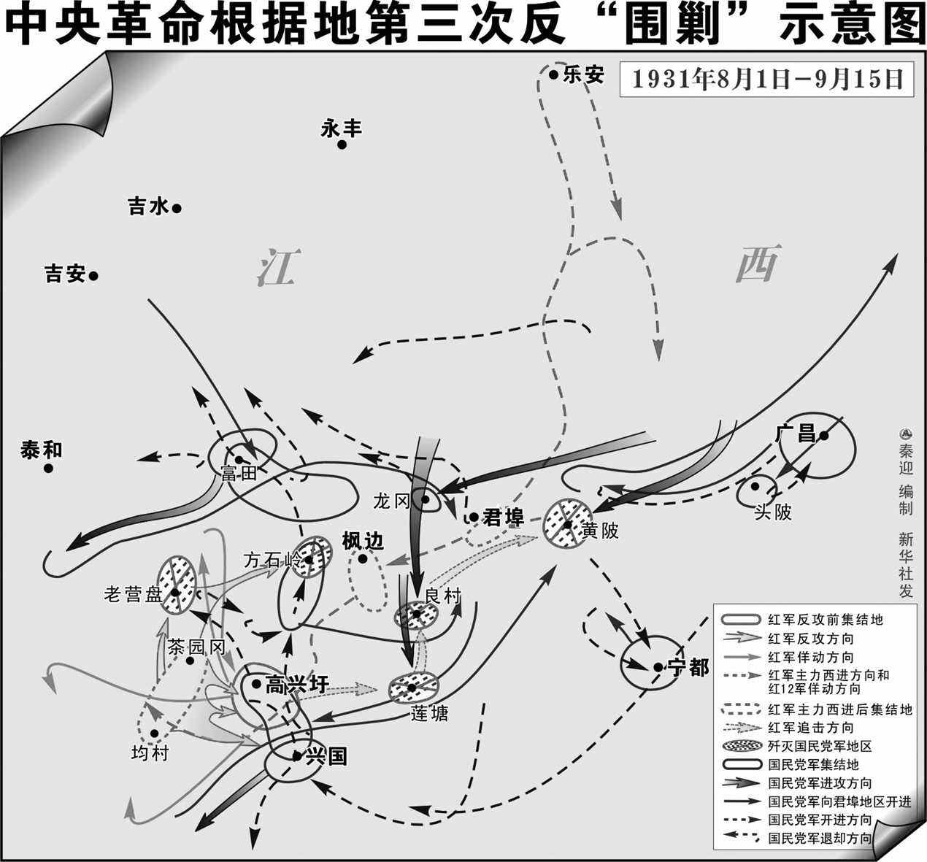
1931年下半年，中央
革命根据地：
拥有21座县城，
250万人口，
约5万平方千米土地。
1930年冬—1931年秋，
取得了中央苏区三次反
“围剿”的胜利。

Slide 22
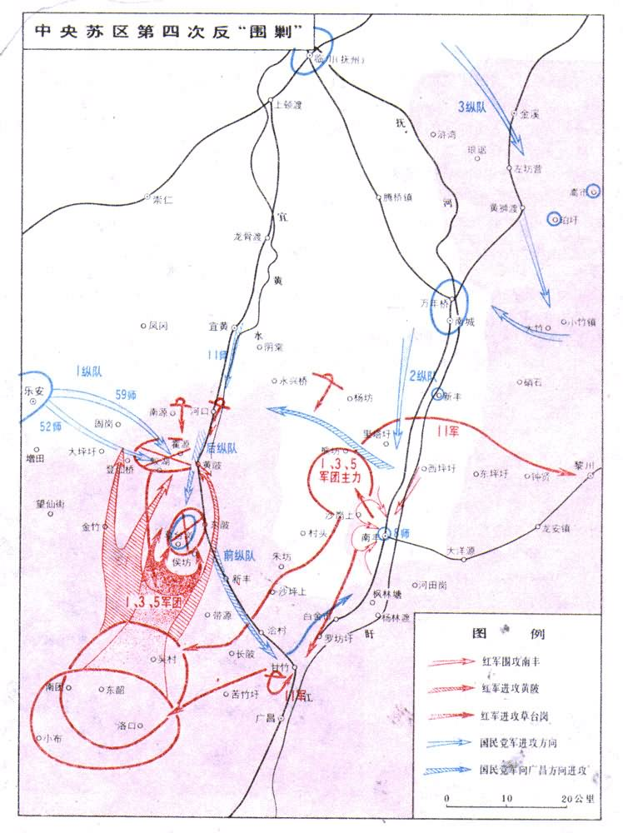
3.“左”倾教条主义错误的严重破坏
党的六届四中全会后，王明“左”倾
教条主义方针开始在各地贯彻。
1931年11月的赣南会议，毛泽东等人
遭到排挤。
朱德、周恩来等坚持从实际出发，运
用前三次反“围剿”的成功经验，坚
持正确的作战指导思想，抵制“左”
倾军事冒险主义方针，取得了中央苏
区第四次反“围剿”的胜利。

Slide 23
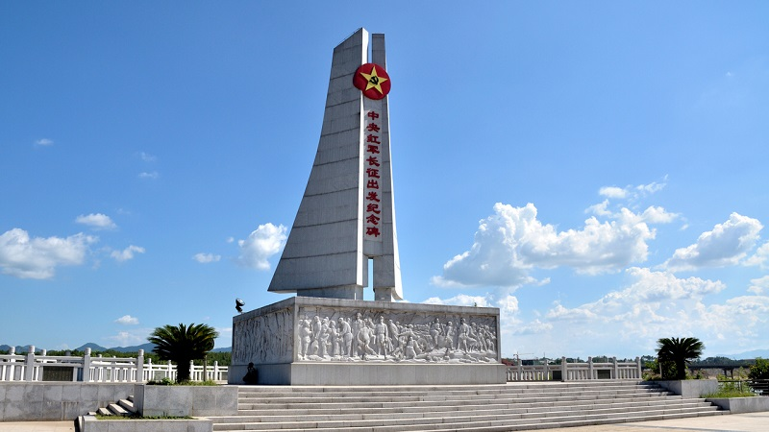
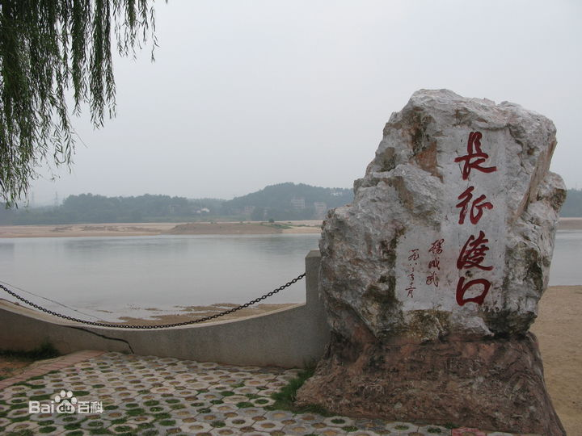
1933年9月之后，面对国民党发动的第五次“围剿”，博古、李德先后实行了军事冒险主义等错误方针。
1934年10月，中央革命根据地第五次反“围剿”失败。
中央红军被迫实行战略转移，撤离中央革命根据地，开始长征。
中央红军长征出发纪念碑
长征渡口

Slide 24

《筑梦中国 》

Slide 25
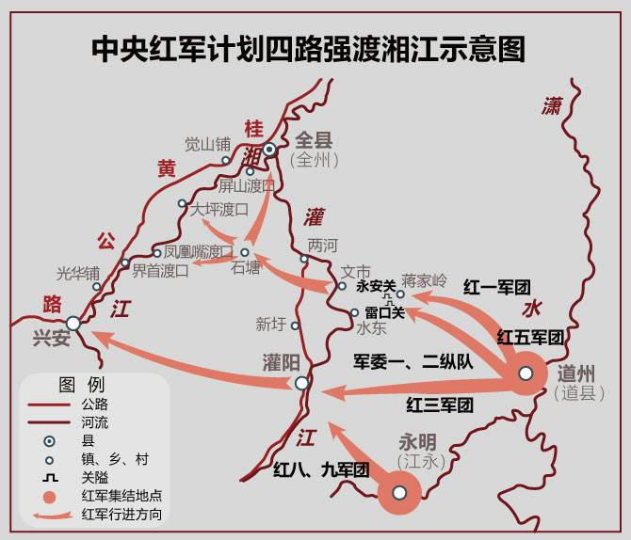
（三）坚定走自己的路：以农村包围城市、武装夺取
政权
1. 遵义会议纠正错误路线
1934年10月17日，中央红军主
力军团8.6万人由雩都（今于都）
南渡贡水，开始长征。
到1934年12月初，中央红军突
破了敌人四道封锁线。
湘江战役后，中央红军锐减到3
万余人。

Slide 26
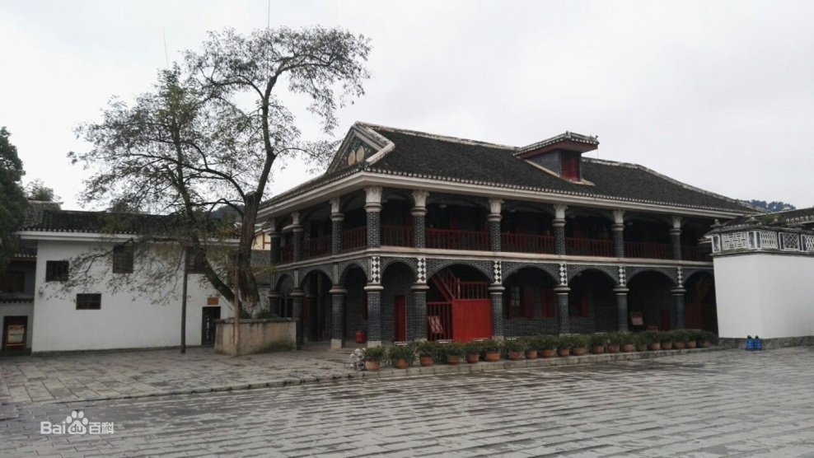
1935年1月15日至17日，中央政治局在贵州遵义召开扩大会议
遵义会议开启了伟大的转折
遵义会议旧址

Slide 27
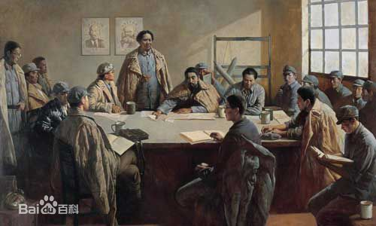
遵义会议明确回答了红军的战略战术方面的是非问题，严厉批评了博古、李德在军事上所犯的严重错误，取消了博古、李德的最高指挥权，结束了“左”倾教条主义错误在中央的统治，确立了毛泽东在中共中央和红军的领导地位。
遵义会议是党的历史上一个生死攸关的转折点，它标志着中共共产党在政治上开始走向成熟。
遵义会议画像

Slide 28
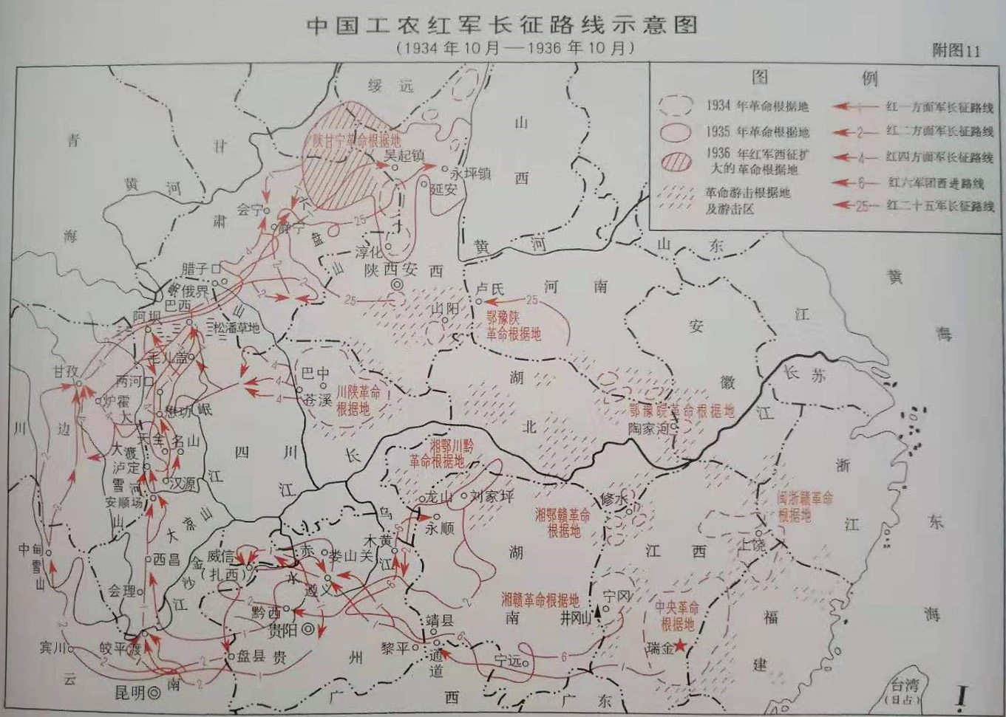
2. 万里征途入陕甘
七律·长征
毛泽东
红军不怕远征难，
万水千山只等闲。
五岭逶迤腾细浪，
乌蒙磅礴走泥丸。
金沙水拍云崖暖，
大渡桥横铁索寒。
更喜岷山千里雪，
三军过后尽开颜。
中国工农红军长征线路示意图

Slide 29
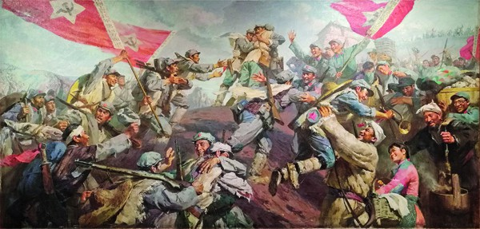
1935年10月19日，中国工农红军陕甘支队抵达陕甘根据地的吴起镇（今吴起县） 。
1936年10月，在坚决反对张国焘分裂主义的斗争中，三大主力红军会师，完成了长征。
中国工农红军胜利完成跨越十几个省、总行程达数万里的长征，创造出中国乃至世界革命史上的伟大奇迹。

Slide 30
毛泽东高度评价长征的历史意义：
红军长征到达陕北后，以陕甘根据地为基础的西北革命大本营逐步建立起来。
“长征是历史纪录上的第一次, 长征是宣言书，
长征是宣传队， 长征是播种机。”
“长征是以我们胜利、敌人失败的结果而告结束。”

Slide 31
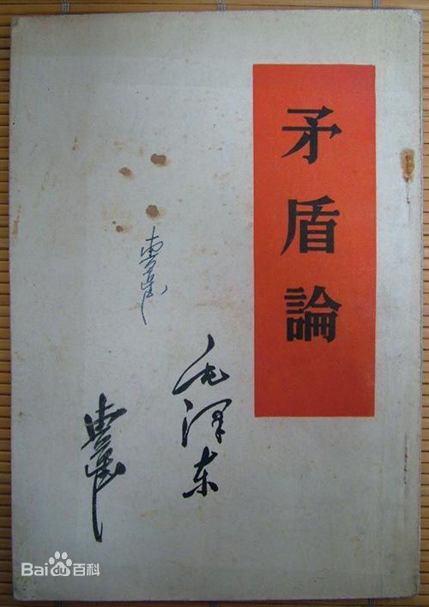
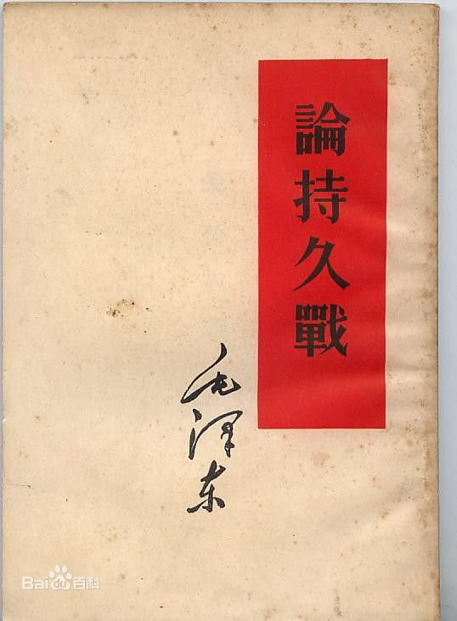
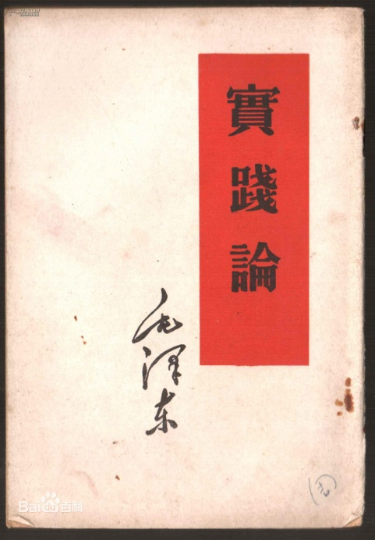
3. 延安窑洞定乾坤
1937年1月，中共中央机关从保安迁到延安。
毛泽东的一系列著作，系统地阐述和丰富了
以农村包围城市、武装夺取政权道路的理论。
《实践论》
《矛盾论》
《论持久战》
《中国革命和中国共产党》
《新民主主义论》
……

Slide 32
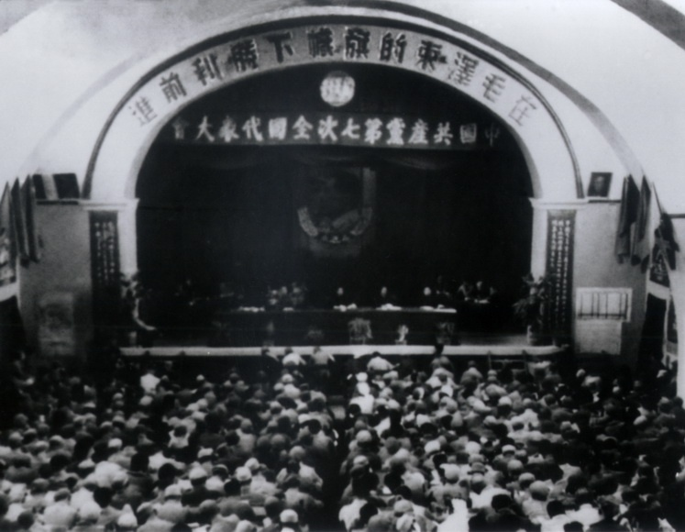
1945年4月，党的七大胜利召开。
毛泽东向大会做《论联合政府》的报告。
大会将毛泽东思想确立为党的指导思想并写入党章，为党领导人民争取抗日战争的胜利和新民主主义革命在全国的胜利，奠定了政治上、思想上、组织上的基础。
中共共产党第七次全国代表大会会场

Slide 33
（四）伟大的胜利：成功迈向社会主义道路
1. 伟大的人民解放战争
1946年6月，国民党军队以突然袭击的手段，进攻中国共产党在中原
地区的一个集结区，公然违背国共双方签署的“双十协定”与“停战
协定“，全面内战遂告爆发。
“一切反动派都是纸老虎”
1946年8月6日，毛泽东在和美国记者安娜 · 路易斯 ·斯特朗的谈话
中， 提出了这一著名论点。
“人民解放军的战争所具有的爱国的正义的革命的性质,必然要获得全
国人民的拥护。这就是战胜蒋介石的政治基础。”

Slide 34
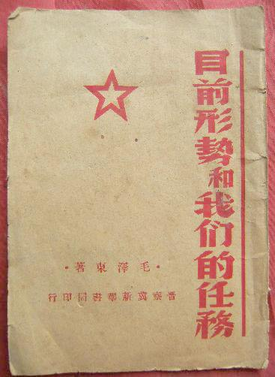
毛泽东《目前形势和我们的任务》
（1947年12月）：
阐明了新时期党的政治、军事、经济纲领，并提出“打败蒋介石的主要方法”，即十大军事原则，对解放战争产生了重大影响。
1947年底，解放战争形势起了一个根本的变化，即人民解放军由战略防御转入战略进攻，把战争推进到国民党统治区。

Slide 35
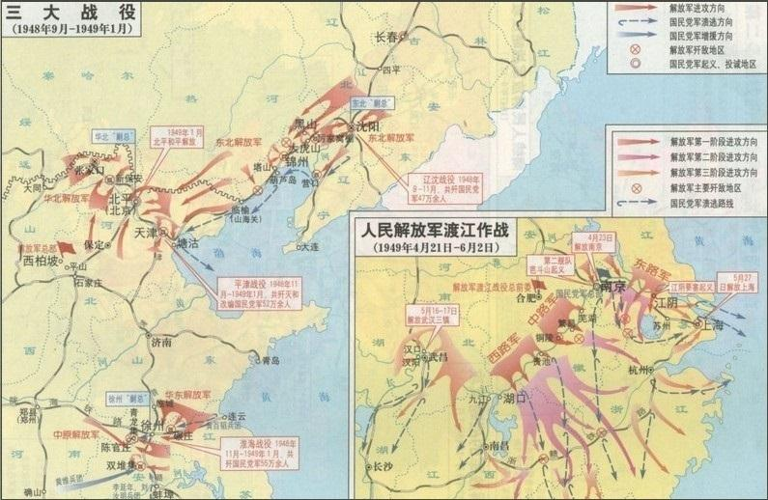
辽沈、淮海、平津三大战役
改编和歼灭国民党军队154
万余人，加速了解放战争的
胜利进程。
三大战役的胜利：
使东北、华北、华东三大解
放区完全连成一片，奠定了
全国革命胜利的巩固基础，
以农村包围城市、武装夺取
政权道路即将奏响凯歌。
三大战役及渡江作战示意图

Slide 36
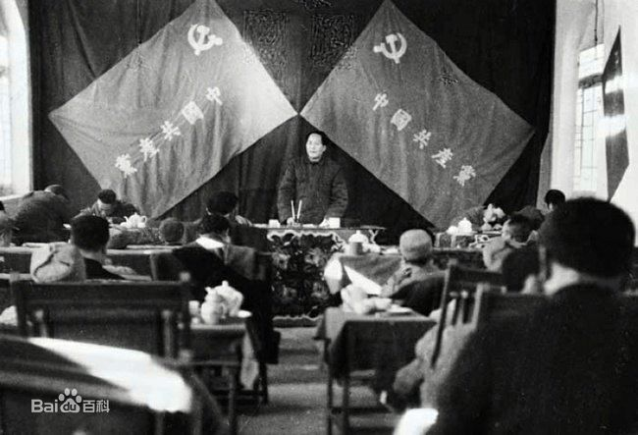
2. 党的工作重心由乡村转移到城市
1949年3月5日—13日，党的七届二中全会在西柏坡胜利召开。
全会着重讨论并决定，党的工作重心由乡村移到城市。
毛泽东同志在党的七届二中全会上做报告

Slide 37
“两个务必”：
务必使同志们继续地保持谦虚、谨慎、不骄不躁的作风，务必使同志们继续地保持艰苦奋斗的作风。
“两个善于”：
我们不但善于破坏一个旧世界，而且善于建设一个新
世界。

Slide 38
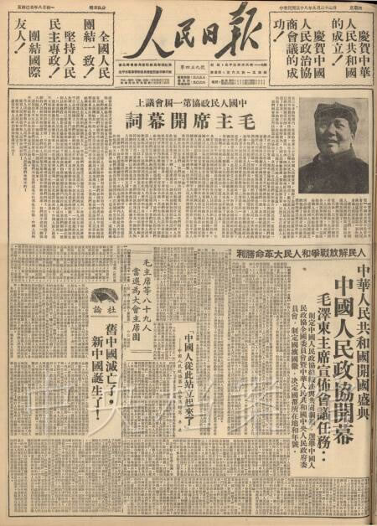
1949年3月，中共中央由西柏坡迁往北平。
1949年9月，中国人民政治协商会议第一届
全体会议在北平开幕。
会议通过带有临时宪法性质的《中国人民政
治协商会议共同纲领》，规定了中华人民共
和国的国家性质和政权制度，并定都北平，
将北平改名为北京。
会议选举毛泽东为中央人民政府主席

Slide 39
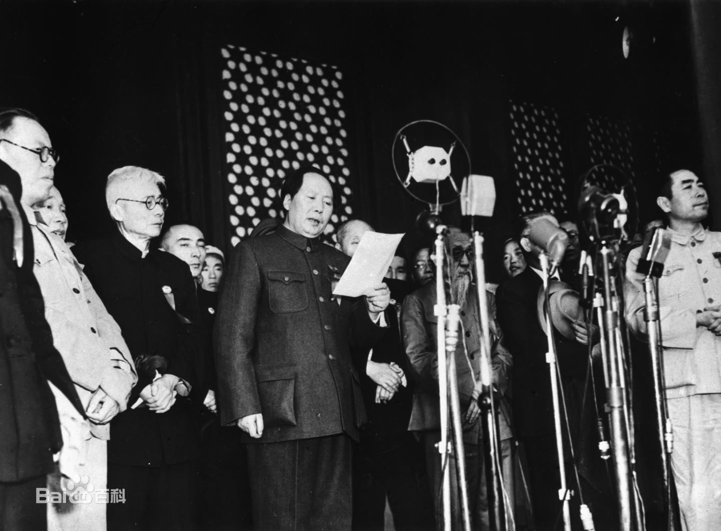
1949年10月1日，中华人民共和国成立。
以毛泽东为主要代表的
中国共产党人，历经艰辛探
索，成功地走出了一条以农
村包围城市、武装夺取政权
的革命道路。
1949年10月1日，毛泽东在天安门城楼宣布中华人民共和国成立

Slide 40
3. 迎来社会主义光明前景
1949—1952年
中国共产党领导人民集中力量恢复国民经济，继续完成民主革命的遗留任务。
没收官僚资本，组建社会主义性质的国营经济；
在土地改革完成之后的农村，开展农业生产互助合作；
在调整城市工商业过程中，采取对私营工商业加工订货、经销代销等方式，广泛发展初级形式的国家资本主义等。

Slide 41
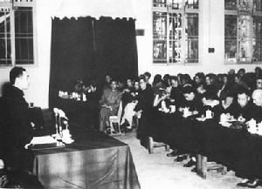
1953年，提出党在过渡时期的总路线：
从中华人民共和国成立，到社会主义改造基本完成，这是一个过渡时期。党在这个过渡时期的总路线和总任务，是要在一个相当长的时期内，基本上实现国家工业化和对农业、手工业、资本主义工商业的社会主义改造。
周恩来做关于过渡时期总路线的传达报告

Slide 42
1956年，农业、手工业和资本主义工商业的社会主义改造
基本完成。
我国社会经济结构发生了根本变化，社会主义经济成分已
占绝对优势，社会主义公有制已成为我国社会的经济基础。
标志着中国历史上长达数千年地阶级剥削制度结束和社会
主义基本制度已经建立。
中华民族和中国人民迎来了社会主义道路的光明前景。

Slide 43
三、万木霜天红烂漫：中国革命新路成功的奥秘
中国革命道路正是以毛泽东为主要代表的中国共产党人在艰苦
卓绝的斗争中走出来的，这是一条前人没有走过的以农村包围
城市、武装夺取政权的革命新路，是一条迈向社会主义的成功
之路。
中国共产党人在新民主主义革命斗争中创造的先进文化——红
色文化，其蕴含的中国共产党人的信仰与理想、实事求是的思
想路线、革命精神和艰苦奋斗作风、群众路线，为走这样一条
适合中国国情的革命道路提供了思想方法指导、先进文化支撑
和强大精神动力。

Slide 44
创造性地运用马克思主义文化建设思想，为探索中国革 命新路提供先进的思想方法
中国共产党人革命的理想与信仰，是坚定探索中国革命新路的思想灵魂
中国共产党人实事求是的思想路线，是开辟中国革
命新路的根本思想保证
中国革命新路
成功的奥秘
randomized
中国共产党的革命精神和艰苦奋斗的优良作风，是将中国革命新路坚定走下去的强大精神动力
中国共产党的群众路线，是中国革命新路成功开辟的根本工作路线

Slide 45
新时代青年大学生学习中国革命道路理论的启示
以习近平新时代中国特色社会主义思想为指引
勇于担当社会主义建设者
和接班人的使命
坚定中华民族伟大复兴
中国梦的理想和信仰
实事求是做事，踏踏实实
做人
发扬独立自主、艰苦奋斗
的革命传统
让中华民族伟大复兴在新时代青年的奋斗中梦想成真！

Slide 46
文献阅读
1. 中共中央文献研究室编：《毛泽东传》，中央文献出版社2013 年版。
2. 中共江西省委党建工作领导小组、中共江西省委宣传部、中共江西省委党史研究室编著：《回望峥嵘读初心——发生在江西红土地上的100个经典革命故事》，江西教育出版社2018年版。
3. 黄少群：《从井冈山到延安：毛泽东的奋斗史》，中国发展出版社2015年版。
4. 余伯流、陈钢：《井冈山革命根据地史》，江西人民出版社2014年版。

Slide 47

问题与思考
1.中国共产党人为什么能够成功开辟以农村包围城市、武装夺取政权的革命新路？
2.中国革命成功之路对新时代大学生成长成才之路有哪些启示？

